Slide 1
Розвиток людства і глобальні небезпеки
Виконала учениця
9-А класу
Бабій Аліна

Slide 2
Глобальні проблеми людства
На ранніх етапах свого розвитку нечисленне людство не могло породити жодної глобальної проблеми, тобто проблеми, яка б торкалася будь-якої людини в будь-якому куточку Землі. Унаслідок заселення людством майже всього суходолу та небачених доти масштабів господарського освоєння довкілля, почали виникати і дедалі загострюватися глобальні проблеми. Кожна з них і, особливо, всі вони разом здатні спричинити знищення всього живого на нашій планеті.

Slide 3
Нині до всеосяжних, тобто глобальних, проблем людства відносять:
1) Демографічну проблему
2) Екологічну проблему

Slide 4
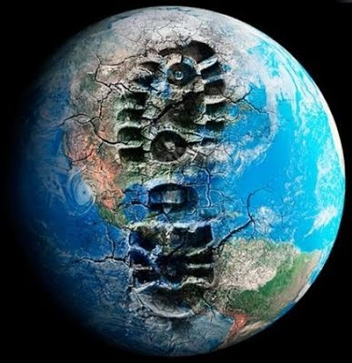
Демографічна та екологічна проблеми
До екологічних проблем належать такі зміни стану довкілля, які можуть погіршити (прямо або опосередковано) умови життєдіяльності людини.
Екологічні проблеми нині поширені практично повсюдно. Це означає, що вони створюють загрозу життєдіяльності не окремим групам людей, а людству загалом, не окремим регіонам чи країнам, а всій планеті.
Екологічні проблеми можуть бути спровоковані стихійними лихами. Так, наприклад, катастрофічні повені часто спричинюють знищення сільськогосподарських угідь, забруднення поверхневих вод і спалах інфекційних захворювань.
Водночас екологічна проблема часто є наслідком впливу на природу людства. Упродовж усієї своєї історії людство через господарську діяльність поступово посилювало тиск на природу, усе більше порушуючи в ній екологічну рівновагу. Наслідком цього є забруднення довкілля і своєрідна "відповідь" на порушення людиною природних зв'язків виснаження ресурсів, видозміни окремих природних компонентів і загалом природних комплексів.
Вивчаючи населення Землі, ви вже ознайомилися з особливостями його відтворення і розміщення. Ці особливості породили демографічну проблему. Вона дедалі загострюється. У цілому демографічна проблема нині полягає в стрімкому зростанні населення в країнах, що розвиваються, і в загрозі депопуляції, тобто перевищення кількості померлих над кількістю народжених, в економічно розвинених країнах. Обидва процеси є негативними для людства.

Slide 5
3) Геополітичні проблеми
Глобально постала в наш час геополітична проблема збереження миру. Воєнні конфлікти існували завжди. Але вони ніколи так не загрожували всьому людству, як нині. В арсеналах найбільших країн світу зосереджена така кількість зброї, якої достатньо, щоб знищити все живе на планеті. Атомні й водневі бомби, якщо вибухнуть одночасно, здатні розірвати Землю на шматки. Сукупний світовий запас ядерної зброї становить близько 15 тис. мегатонн, що приблизно дорівнює більш як 1 млн бомб, аналогічних тій, що була скинута на Хіросіму. І хоча ядерна зброя більше не застосовувалась, викликає занепокоєння прагнення окремих держав до безконтрольного, з боку міжнародного співтовариства, володіння зброєю масового знищення. Нині налічується щонайменше сім "ядерних держав", у т. ч. й таких, що конфліктують між собою (Індія та Пакистан). Ще ряд країн веде активні роботи щодо створення ядерної зброї.

Slide 6
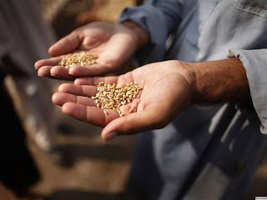
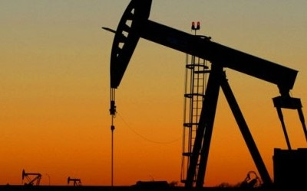
4) Продовольча проблема
5) Енергетична і сировинна проблема
Останніми роками, як ніколи в останні три десятиліття, увага світу привернута до проблем продовольства.
Цілий ряд чинників зумовив підвищення цін на продукти харчування, що досягла нині
найвищого рівня з 1970-их років. Ця обставина серйозно позначилася на продовольчій безпеці бідних верств населення світу.
Найбільш надійний напрямок вирішення глобальної продовольчої проблеми - зростання виробництва продуктів харчування в голодуючих державах - країнах Азії, Африка і Латинської Америки. Тому основою вирішення продовольчої проблеми є інтенсивний шлях - підвищення біологічної продуктивності вже існуючих угідь.
Нині людство впритул наблизилося до межі вичерпання найдоступніших, а тому і найдешевших видів органічних і мінеральних ресурсів. Передусім це стосується нафти і газу. Ці найголовніші енергоносії суспільство
вимушене добувати з усе більшої глибини (понад 5-6 тис. м). Постійно зростає частка нафти й газу, видобутих з великими затратами на шельфі морів і океанів. Крім того, дедалі більше нафти й газу видобувають у віддалених районах планети з екстремальними природними умовами. Це також різко підвищує собівартість сировини. Унаслідок інтенсивного видобутку починають вичерпуватися і запаси руд металів.
Образно можна сказати так: сьогодні людство починає шкрябати по дну миски, вибираючи все, що там залишилося.

Slide 7
6) Проблема подолання відсталості країн,що розвиваються
Ви вже знаєте, що велика нерівність і нерівномірність у розвитку окремих країн та їх груп є причиною загострення міжнародної напруженості. Врешті-решт таке напруження призводить до бунтів, збройних конфліктів, появи мільйонів біженців тощо.
Проблема подолання відсталості країн, що розвиваються, — одна з найгостріших глобальних проблем сучасності. Адже рівень доходів на душу населення більшості країв, що розвиваються, у десятки, а то й сотні разів нижчий, ніж у розвинутих. Цей розрив не тільки не скорочується, а й наростає.

Slide 8
Слід пам'ятати, що всі глобальні проблеми взаємопов'язані й тому можуть бути вирішені тільки в комплексі і тільки спільними зусиллями Світового співтовариства

